Slide 1

Основы JS
Лекция 53
Формы, элементы управления
Фокусировка: focus/blur

Slide 2
Фокусировка: focus/blur
Элемент получает фокус, когда пользователь кликает по нему или использует клавишу Tab.
Также существует HTML-атрибут autofocus, который устанавливает фокус на элемент, когда страница загружается.
Есть и другие способы получения фокуса, о них – далее.

Slide 3
Момент потери фокуса («blur») может быть важнее.
Это момент, когда пользователь кликает куда-то ещё или нажимает Tab, чтобы переключиться на следующее поле формы.
Есть другие причины потери фокуса, о них – далее.

Slide 4
События focus/blur
Событие focus вызывается в момент фокусировки, а blur – когда элемент теряет фокус.
Используем их для валидации(проверки) введённых данных.

Slide 5

В примере ниже:
Обработчик blur проверяет, введён ли email, и если нет – показывает ошибку.
Обработчик focus скрывает это сообщение об ошибке (в момент потери фокуса проверка повторится):

Slide 6
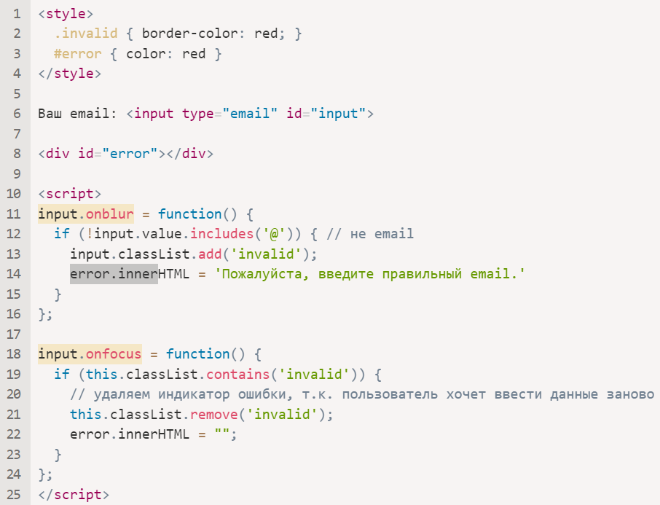

Slide 7

Современный HTML позволяет делать валидацию с помощью атрибутов required, pattern и т.д.
Иногда – это всё, что нам нужно. JavaScript можно использовать, когда мы хотим больше гибкости.
А ещё мы могли бы отправлять изменённое значение на сервер, если оно правильное.

Slide 8

Методы focus/blur
Методы elem.focus() и elem.blur() устанавливают/снимают фокус.
Например, запретим посетителю переключаться с поля ввода, если введённое значение не прошло валидацию:

Slide 9
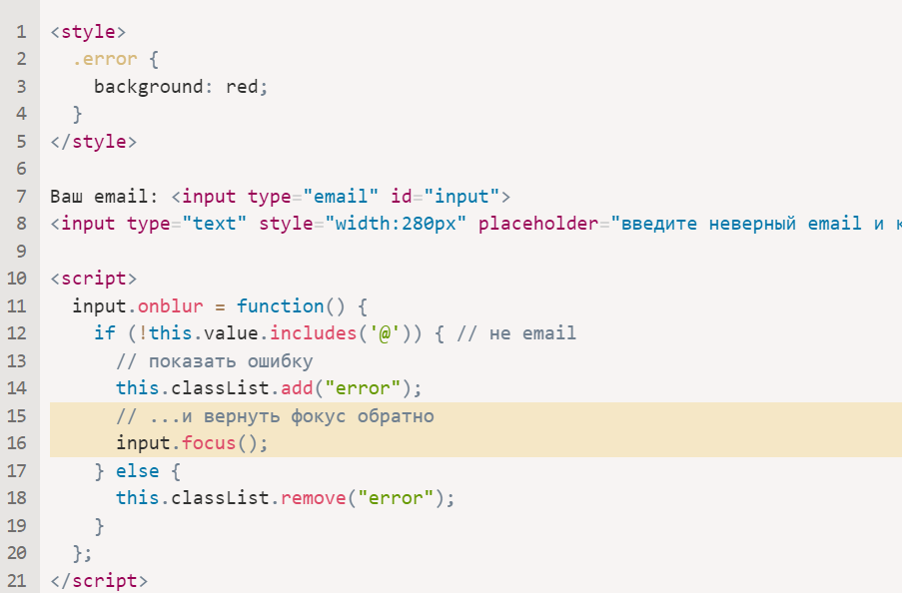

Slide 10
Отметим, что мы не можем «отменить потерю фокуса», вызвав event.preventDefault()
в обработчике onblur потому, что onblur срабатывает после потери фокуса элементом.
Однако на практике следует хорошо подумать, прежде чем внедрять что-то подобное, потому что мы обычно должны показывать ошибки пользователю, но они не должны мешать пользователю при заполнении нашей формы. Ведь, вполне возможно, что он захочет сначала заполнить другие поля.

Slide 11
Потеря фокуса, вызванная JavaScript
Потеря фокуса может произойти по множеству причин.
Одна из них – когда посетитель кликает куда-то ещё. Но и JavaScript может быть причиной, например:
alert переводит фокус на себя – элемент теряет фокус (событие blur), а когда alert закрывается – элемент получает фокус обратно (событие focus).

Slide 12
Если элемент удалить из DOM, фокус также будет потерян. Если элемент добавить обратно, то фокус не вернётся.
Из-за этих особенностей обработчики focus/blur могут сработать тогда, когда это не требуется.
Используя эти события, нужно быть осторожным. Если мы хотим отследить потерю фокуса, которую инициировал пользователь, тогда нам следует избегать её самим.

Slide 13
Включаем фокусировку на любом элементе: tabindex
Многие элементы по умолчанию не поддерживают фокусировку.
Какие именно – зависит от браузера, но одно всегда верно: поддержка focus/blur гарантирована для элементов, с которыми посетитель может взаимодействовать: <button>, <input>, <select>, <a> и т.д.

Slide 14
С другой стороны, элементы форматирования <div>, <span>, <table> – по умолчанию не могут получить фокус. Метод elem.focus() не работает для них, и события focus/blur никогда не срабатывают.
Это можно изменить HTML-атрибутом tabindex.
Любой элемент поддерживает фокусировку, если имеет tabindex. Значение этого атрибута – порядковый номер элемента, когда клавиша Tab (или что-то аналогичное) используется для переключения между элементами.

Slide 15
То есть: если у нас два элемента, первый имеет tabindex="1", а второй tabindex="2", то находясь в первом элементе и нажав Tab – мы переместимся во второй.
Порядок перебора таков: сначала идут элементы со значениями tabindex от 1 и выше, в порядке tabindex, а затем элементы без tabindex (например, обычный <input>).
При совпадающих tabindex элементы перебираются в том порядке, в котором идут в документе.

Slide 16
Есть два специальных значения:
1. tabindex="0" ставит элемент в один ряд с элементами без tabindex. То есть, при переключении такие элементы будут после элементов с tabindex ≥ 1.
Обычно используется, чтобы включить фокусировку на элементе, но не менять порядок переключения. Чтобы элемент мог участвовать в форме наравне с обычными <input>.

Slide 17
2. tabindex="-1" позволяет фокусироваться на элементе только программно. Клавиша Tab проигнорирует такой элемент, но метод elem.focus() будет действовать.

Slide 18
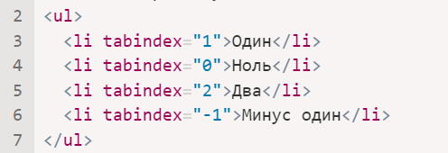
Порядок такой: 1 - 2 - 0.
Обычно <li> не поддерживает фокусировку, но tabindex включает её, а также события и стилизацию псевдоклассом :focus.

Slide 19
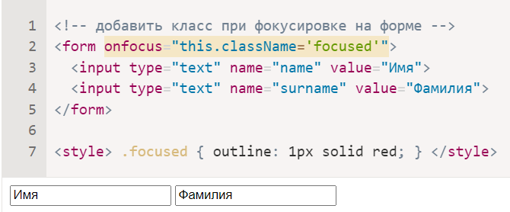
События focusin/focusout
События focus и blur не всплывают.
Например, мы не можем использовать onfocus на <form>, чтобы подсветить её:

Slide 20
Пример выше не работает, потому что когда пользователь перемещает фокус на <input>, событие focus срабатывает только на этом элементе. Это событие не всплывает. Следовательно, form.onfocus никогда не срабатывает.
У этой проблемы два решения.

Slide 21
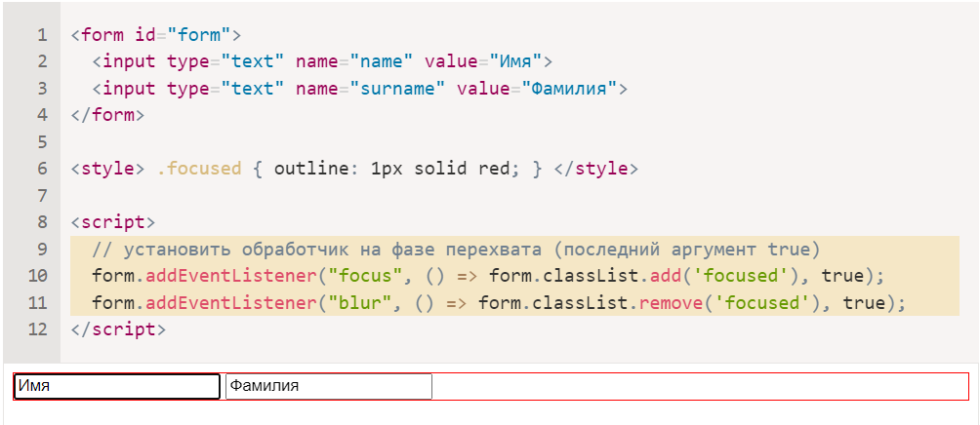
Первое: забавная особенность – focus/blur не всплывают, но передаются вниз на фазе перехвата.
Это сработает:

Slide 22
Второе решение: события focusin и focusout – такие же, как и focus/blur, но они всплывают.
Заметьте, что эти события должны использоваться с elem.addEventListener, но не с on<event>.
Второй рабочий вариант:

Slide 23
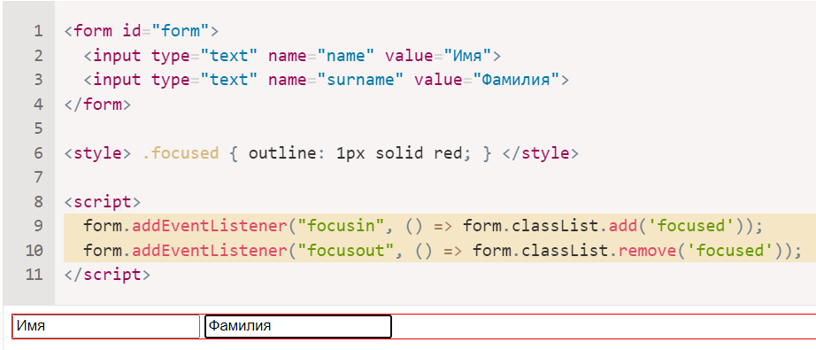

Slide 24
https://github.com/schoolteacherMP/lecture_53_JS_Forms_controls_Focus_blur/blob/main/tasks.md

